Slide 1
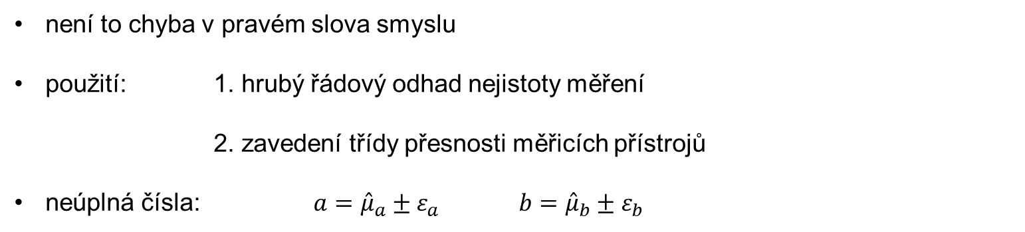
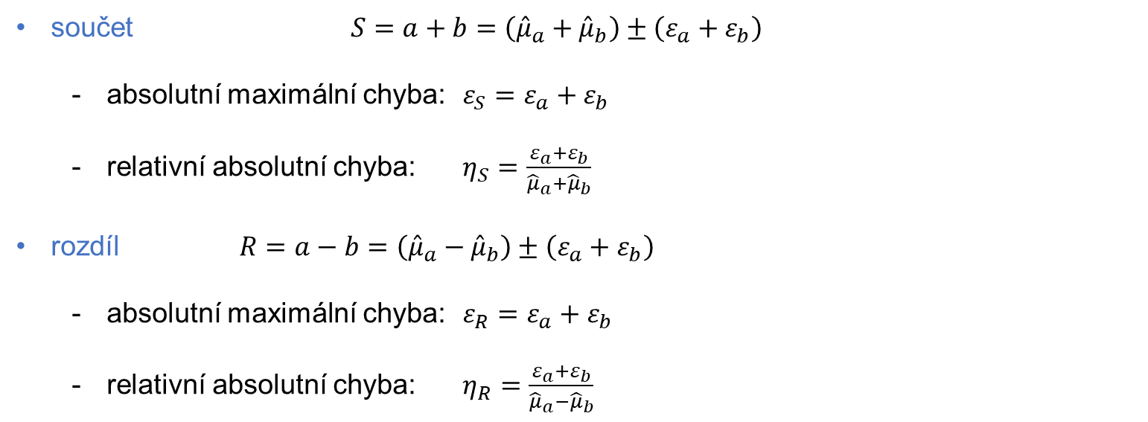
Maximální chyba
není to chyba v pravém slova smyslu
použití: 1. hrubý řádový odhad nejistoty měření
2. zavedení třídy přesnosti měřicích přístrojů
neúplná čísla: $a={\hat{μ}}_{a}±ε_{a}$ $b={\hat{μ}}_{b}±ε_{b}$
součet $S=a+b=\left({\hat{μ}}_{a}+{\hat{μ}}_{b}\right)±\left(ε_{a}+ε_{b}\right)$
absolutní maximální chyba: $ε_{S}=ε_{a}+ε_{b}$
relativní absolutní chyba: $η_{S}=\frac{ε_{a}+ε_{b}}{{\hat{μ}}_{a}+{\hat{μ}}_{b}}$
rozdíl $R=a−b=\left({\hat{μ}}_{a}−{\hat{μ}}_{b}\right)±\left(ε_{a}+ε_{b}\right)$
absolutní maximální chyba: $ε_{R}=ε_{a}+ε_{b}$
relativní absolutní chyba: $η_{R}=\frac{ε_{a}+ε_{b}}{{\hat{μ}}_{a}−{\hat{μ}}_{b}}$
Enormní zvýšení relativní chyby
při odčítání velmi blízkých hodnot!

Slide 2
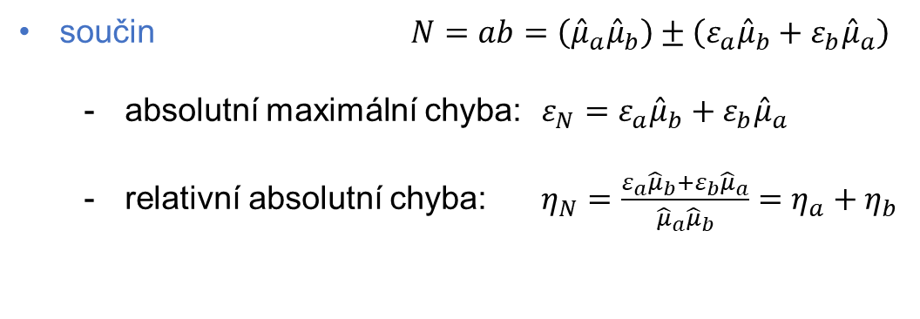
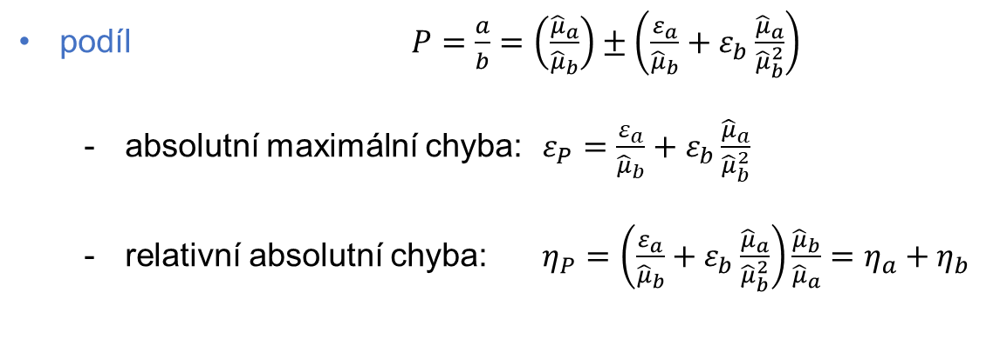
Maximální chyba
součin $N=ab=\left({\hat{μ}}_{a}{\hat{μ}}_{b}\right)±\left(ε_{a}{\hat{μ}}_{b}+ε_{b}{\hat{μ}}_{a}\right)$
absolutní maximální chyba: $ε_{N}=ε_{a}{\hat{μ}}_{b}+ε_{b}{\hat{μ}}_{a}$
relativní absolutní chyba: $η_{N}=\frac{ε_{a}{\hat{μ}}_{b}+ε_{b}{\hat{μ}}_{a}}{{\hat{μ}}_{a}{\hat{μ}}_{b}}=η_{a}+η_{b}$
podíl $P=\frac{a}{b}=\left(\frac{{\hat{μ}}_{a}}{{\hat{μ}}_{b}}\right)±\left(\frac{ε_{a}}{{\hat{μ}}_{b}}+ε_{b}\frac{{\hat{μ}}_{a}}{{\hat{μ}}_{b}^{2}}\right)$
absolutní maximální chyba: $ε_{P}=\frac{ε_{a}}{{\hat{μ}}_{b}}+ε_{b}\frac{{\hat{μ}}_{a}}{{\hat{μ}}_{b}^{2}}$
relativní absolutní chyba: $η_{P}=\left(\frac{ε_{a}}{{\hat{μ}}_{b}}+ε_{b}\frac{{\hat{μ}}_{a}}{{\hat{μ}}_{b}^{2}}\right)\frac{{\hat{μ}}_{b}}{{\hat{μ}}_{a}}=η_{a}+η_{b}$

Slide 3
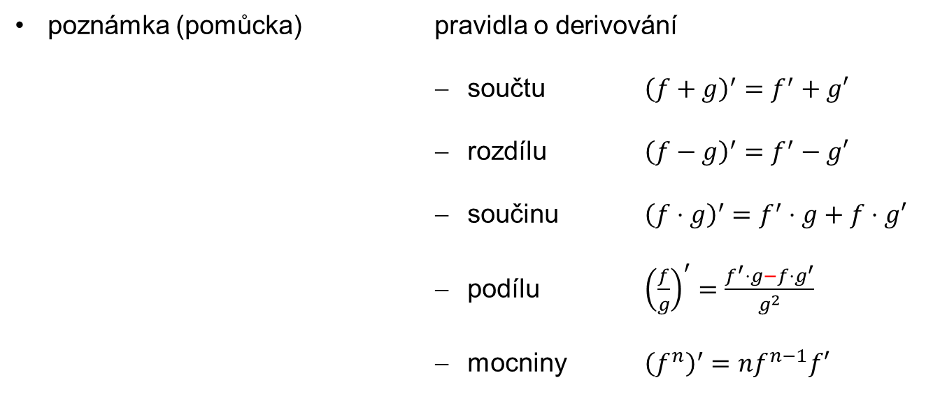
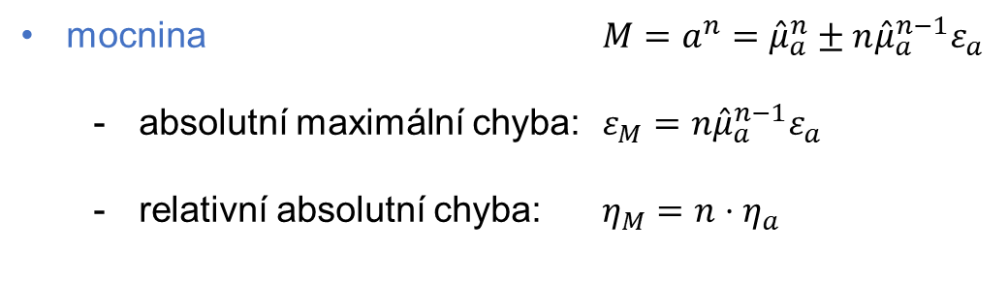
Maximální chyba
mocnina $M=a^{n}={\hat{μ}}_{a}^{n}±n{\hat{μ}}_{a}^{n−1}ε_{a}$
absolutní maximální chyba: $ε_{M}=n{\hat{μ}}_{a}^{n−1}ε_{a}$
relativní absolutní chyba: $η_{M}=n{⋅η}_{a}$
poznámka (pomůcka) pravidla o derivování
součtu ${\left(f+g\right)}^{′}=f^{′}+g′$
rozdílu ${\left(f−g\right)}^{′}=f^{′}−g′$
součinu ${\left(f⋅g\right)}^{′}=f^{′}⋅g+f⋅g′$
podílu ${\left(\frac{f}{g}\right)}^{′}=\frac{f^{′}⋅g−f⋅g^{′}}{g^{2}}$
mocniny ${\left(f^{n}\right)}^{′}=nf^{n−1}f′$

Slide 4
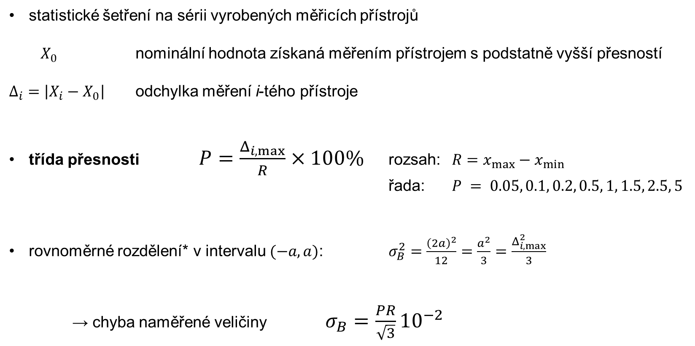
Třída přesnosti
statistické šetření na sérii vyrobených měřicích přístrojů
$X_{0}$ nominální hodnota získaná měřením přístrojem s podstatně vyšší přesností
$Δ_{i}=\left|X_{i}−X_{0}\right|$ odchylka měření i-tého přístroje
třída přesnosti $P=\frac{Δ_{i,max}}{R}×100\%$ rozsah: $R=x_{max}−x_{min}$
řada: $P = 0.05, 0.1, 0.2, 0.5, 1, 1.5, 2.5, 5$
rovnoměrné rozdělení* v intervalu $(−a, a)$: $σ_{B}^{2}=\frac{{\left(2a\right)}^{2}}{12}=\frac{a^{2}}{3}=\frac{Δ_{i,max}^{2}}{3}$
→ chyba naměřené veličiny $σ_{B}=\frac{PR}{\sqrt{3}}{10}^{−2}$
normální rozdělení*: v intervalu $±σ_{B}$kolem střední hodnoty měřené veličiny se skutečná (správná) hodnota nachází s pravděpodobností p = 0.68
Notes:
Poznámka: rovnoměrné rozdělení na semináři 6

Slide 5
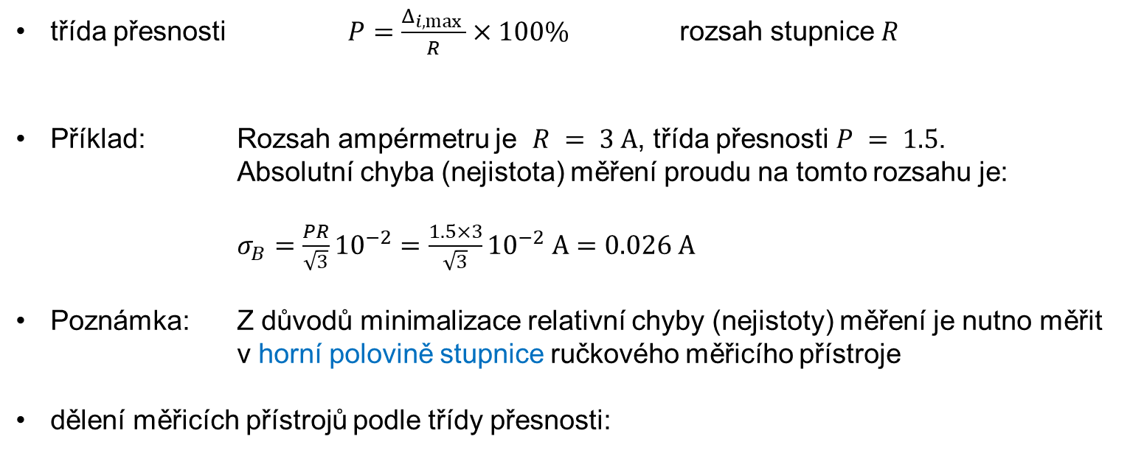
Třída přesnosti
třída přesnosti $P=\frac{Δ_{i,max} }{R}×100\%$ rozsah stupnice $R$
Příklad: Rozsah ampérmetru je $R = 3 A$, třída přesnosti $P = 1.5$.
Absolutní chyba (nejistota) měření proudu na tomto rozsahu je:
$σ_{B}=\frac{PR}{\sqrt{3}}{10}^{−2}=\frac{1.5×3}{\sqrt{3}}{10}^{−2} A=0.026 A$
Poznámka: Z důvodů minimalizace relativní chyby (nejistoty) měření je nutno měřit
v horní polovině stupnice ručkového měřicího přístroje
dělení měřicích přístrojů podle třídy přesnosti:
P | kategorie
0.1 | etalony, normály
0.2 | cejchovní
0.5 | laboratorní
1 | laboratorní
1.5 | provozní
2.5 | provozní

Slide 6
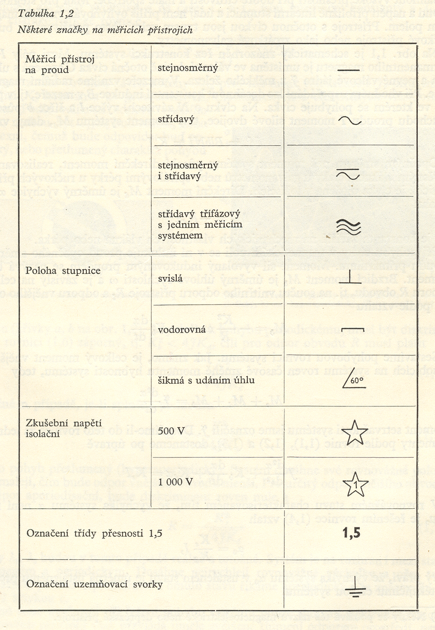
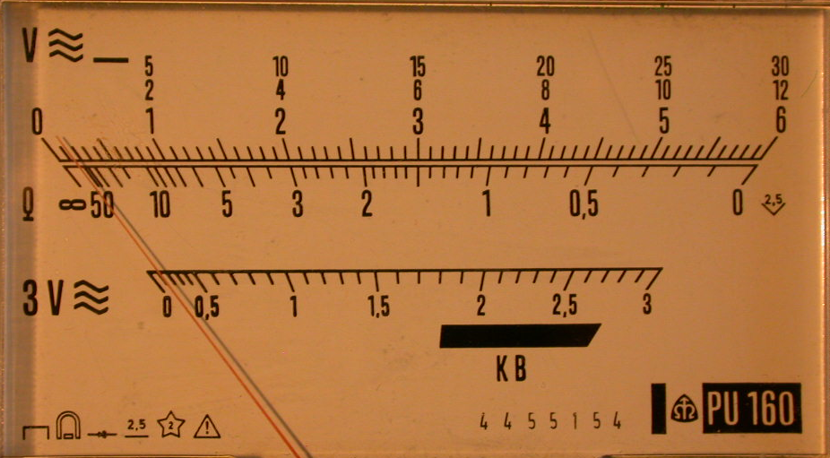
Značení elektrických přístrojů
J. Brož a kol.: Základy fyzikálních měření I, SPN Praha 1967, tab. 1.2, str. 208
třída přesnosti

Slide 7
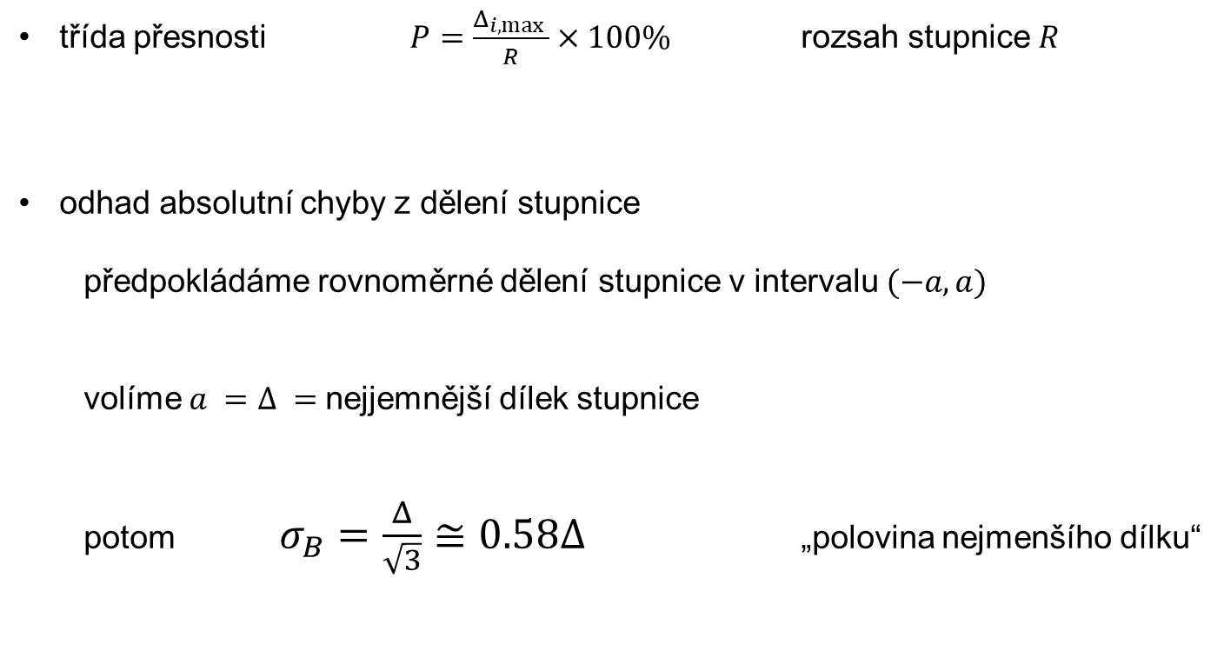
Zobecnění třídy přesnosti i na další měřicí přístroje
třída přesnosti $P=\frac{Δ_{i,max} }{R}×100\%$ rozsah stupnice $R$
odhad absolutní chyby z dělení stupnice
předpokládáme rovnoměrné dělení stupnice v intervalu $(−a, a)$
volíme $a =Δ =$nejjemnější dílek stupnice
potom $σ_{B}=\frac{Δ}{\sqrt{3}}≅0.58Δ$ „polovina nejmenšího dílku“

Slide 8
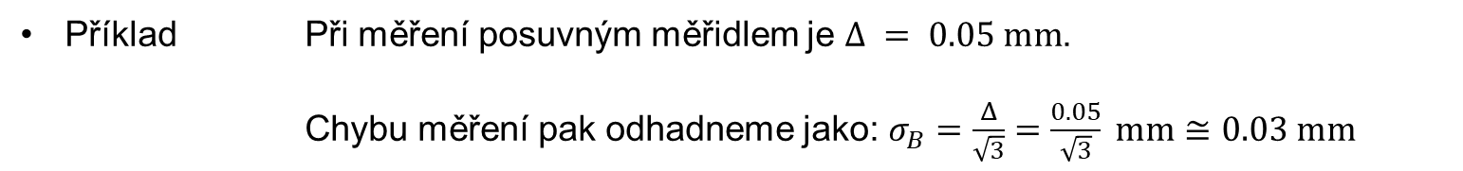
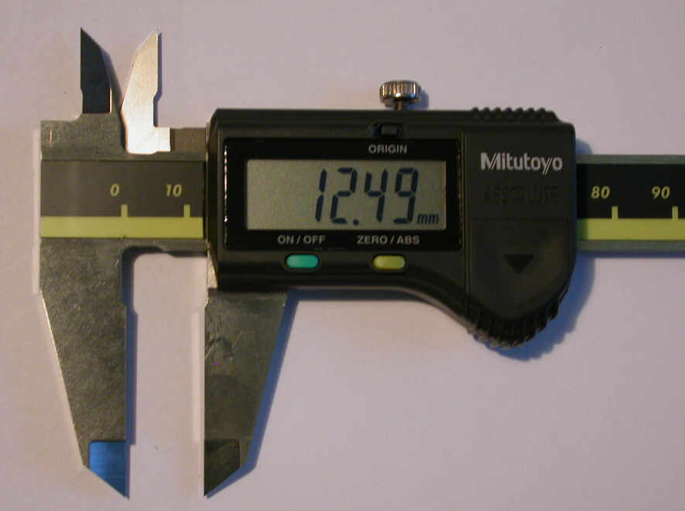
Zobecnění třídy přesnosti i na další měřicí přístroje
Příklad Při měření posuvným měřidlem je $Δ = 0.05 mm$.
Chybu měření pak odhadneme jako: $σ_{B}=\frac{Δ}{\sqrt{3}}=\frac{0.05}{\sqrt{3}} mm≅0.03 mm$

Slide 9
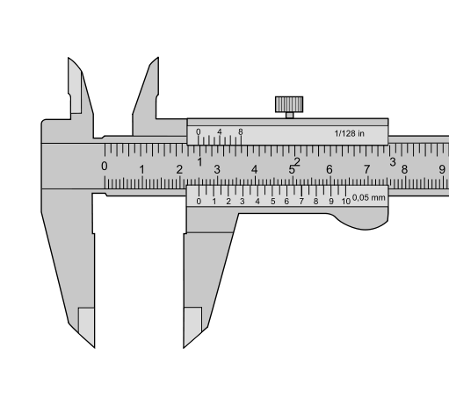
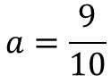
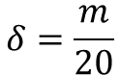
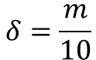
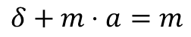
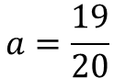
Zobecnění třídy přesnosti i na další měřicí přístroje
nonius (Vernier)
0
1
2
3
4
5
6
7
8
9
10
…
a
0
1
2
3
4
5
6
7
8
9
10
$$a=\frac{9}{10}$$
$$a=\frac{19}{20}$$
0
1
2
3
4
5
6
7
8
9
10
…
δ
0
1
2
3
4
5
6
7
8
9
10
$$δ+m⋅a=m$$
$$δ=\frac{m}{10}$$
$$δ=\frac{m}{20}$$

Slide 10
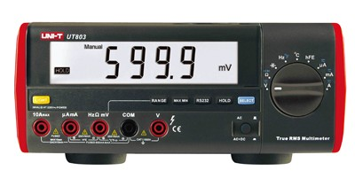
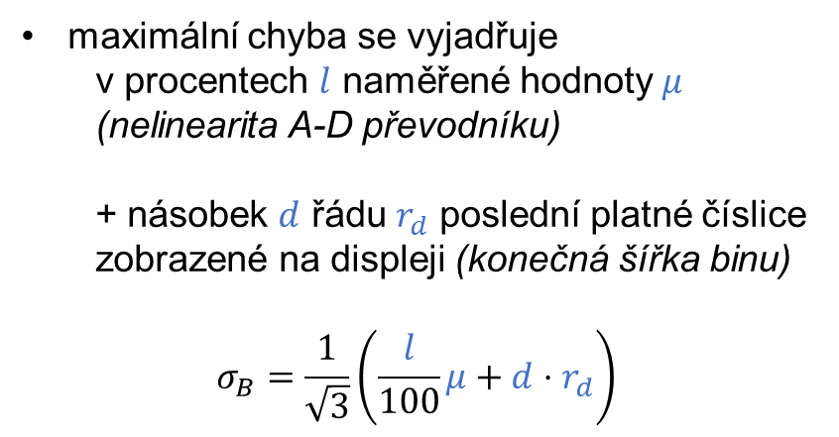
Digitální měřicí přístroje
maximální chyba se vyjadřuje
v procentech $l$ naměřené hodnoty $μ$
(nelinearita A-D převodníku)
+ násobek $d$ řádu $r_{d}$ poslední platné číslice zobrazené na displeji (konečná šířka binu)
$$σ_{B}=\frac{1}{\sqrt{3}}\left(\frac{l}{100}μ+d⋅r_{d}\right)$$
Základní funkce | Rozsah | Přesnost
Měření DC napětí | 600mV / 6V / 60V / 600V /1000V | +/- (0,3% + 2)
Měření AC napětí | 600mV / 6V / 60V / 600V /1000V | +/- (0,6% + 5)
Měření DC proudu | 600μA / 6000μA / 60mA / 600mA / 10A | +/- (0,5% + 3)
Měření AC proudu | 600μA / 6000μA / 60mA / 600mA / 10A | +/- (1% + 5)
Měření odporu | 600Ω / 6kΩ / 60kΩ / 600kΩ / 6MΩ / 60MΩ | +/- (0,5% + 2)
Měření kapacity | 6nF / 60nF / 600nF / 6mF / 60mF / 600mF / 6mF | +/- (2% + 5)
Měření teploty ve °C | - 40°C až do + 1000°C | +/- (1% + 3)
Měření teploty ve °F | - 40°F až do + 1832°F | +/- (1,5% + 5)
Měření kmitočtu | 60Hz / 60kHz / 600kHz / 6MHz / 60MHz | +/- (0,1% + 3)
Notes:
procenta naměřené hodnoty – nelinearita A-D převodníku
násobek řádu poslední platné číslice – konečná šířka binu

Slide 11
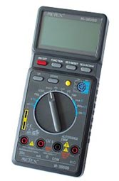
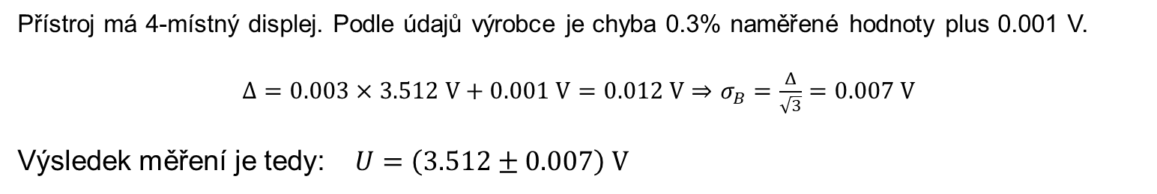
Digitální měřicí přístroje
Příklad: Na přístroji Metex 3850 naměříme hodnotu stejnosměrného napětí $U = 3.512 V$na rozsahu $4 V$.
Přístroj má 4-místný displej. Podle údajů výrobce je chyba 0.3% naměřené hodnoty plus 0.001 V.
$Δ=0.003×3.512 V+0.001 V=0.012 V⇒σ_{B}=\frac{Δ}{\sqrt{3}}=0.007 V$
Výsledek měření je tedy: $U=\left(3.512±0.007\right) V$

